Slide 1
ВЛИЯНИЕ РАСТВОРОВ АГАРА ИЗ КРАСНЫХ МОРСКИХ ВОДОРОСЛЕЙ НА СВОЙСТВА ПОВЕРХНОСТИ ТКАНИ, КОЖИ И БУМАГИ
Федеральное государственное бюджетное образовательное учреждение высшего образования
САНКТ-ПЕТЕРБУРГСКИЙ ГОСУДАРСТВЕННЫЙ УНИВЕРСИТЕТ ПРОМЫШЛЕННЫХ ТЕХНОЛОГИЙ И ДИЗАЙНА
ВЫСШАЯ ШКОЛА ТЕХНОЛОГИИ И ЭНЕРГЕТИКИ
Выполнила:
студентка 4 курса Баранова А.Е.
Научный руководитель:
к.х.н. доцент Осовская И.И.
Санкт-Петербург, 2022

Slide 2
Цель данной работы: разработать покрытия на основе агара для ткани, кожи и бумаги.
Объекты исследования: агар, искусственная кожа состоящая из 15% полиэфирного волокна, 60% полиуретана и 25% хлопка, ткани из 70% шерсти и 30% полиэстера.
Актуальность темы исследования в совершенствовании качества ткани, кожи и бумаги с использованием природного полимера агар-агара.
Практическая значимость: в улучшении яркости и блеска ткани, в проявлении рисунка кожи; в улучшении поверхностной проклейки бумаги.

Slide 3
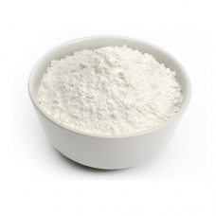
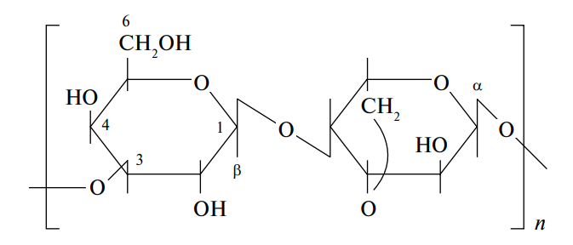
Агар-агар из морских водорослей

Slide 4
Зависимость концентрации агара на время гелеобразования при температуре 25^{о}С

Slide 5
Влияние агара на свойство поверхности ткани и кожи
Состав ткани :
70% шерсть и
30% полиэстер
Состав кожи:
15% полиэфирное волокно, 60% полиуретан и 25% хлопок

Slide 6
Основные выводы
1.Установлено улучшение свойств исследуемых образцов: снижение сминаемости и улучшение блеска ткани, проявление рисунка кожи. Измеренный блеск покрытия составил 77%, без покрытия 53%.
2. Выдержка покрытия в воде не приводит к изменениям измеряемых показателей.
3. Раствор агара улучшает поверхностную проклейку бумаги.

Slide 7
СПАСИБО ЗА ВНИМАНИЕ!

